Slide 1
Bulaşıcı hastalıklarda epidemiyoloji
Dr.Öğr.Üyesi Nilden ARSLAN
Halk Sağlığı AD.

Slide 2

Sunum planı
Tanımlar
Bulaşıcı Hastalıklar Epidemiyolojisi
Salgın İnceleme ve Kontrolünde Basamaklar
Bulaşıcı Hastalıkların Önemi ve Önlemler
Bulaşıcı Hastalıkların İhbarı ve Bildirimi Sistemi
Bildirimi Zorunlu Bulaşıcı Hastalık Grupları

Slide 3
Epidemiyoloji,
toplumun tümünün veya belirli özellikleri
olan grupların sağlığını etkileyen olayların,
çeşitli faktörlerin etkilerinin sayısal ölçülüp
belirtilmesi ile ilgilenen bilimdir.
Notes:
• Epidemiyolojik ölçütler; toplumsal tanı ve kanıta dayalı tıp uygulamalarında en önemli karar verme aracıdır.

Slide 4
Enfeksiyon: Bir enfeksiyöz ajanın konakçıya girerek yerleşmesidir.
Subklinik enfeksiyon: Bir enfeksiyöz ajanın vücuda girip hastalık belirtileri ortaya çıkarmadan çeşitli reaksiyonlara neden olmasıdır.
Laboratuvar tetkikleri ile enfeksiyon varlığı gösterilebilir.

Slide 5
Enfeksiyon hastalığı: Bir enfeksiyöz ajanın vücuda girip çoğalarak, hastalık belirtileri ortaya çıkarmasıdır.
Bulaşıcı hastalık: Özel bir enfeksiyon etkeninin veya onun toksik ürünlerinin enfekte bir kişiden başka bir kişiye doğrudan veya dolaylı yoldan geçerek yaptığı hastalıklardır.(Kızamık, influenza, tifo).
Notes:
Her enfeksiyon, bulaşıcı hastalık değildir.
• Enfeksiyon, bulaşıcı hastalık ise epidemi riski vardır

Slide 6
Taşıyıcı (Portör): Enfekte bir kişinin, bir enfeksiyon ajanını hastalık belirtileri göstermeksizin etrafa bulaştırmasıdır.
S.typhi, hepatit B virus, Vibrio cholerae, Shigella türleri, A grubu streptokok, Corynebacterium diphtheriae, Neisseria meningitidis en bilinenleridir.

Slide 7
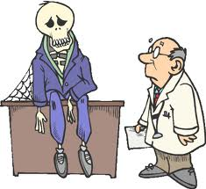
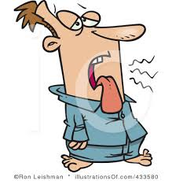
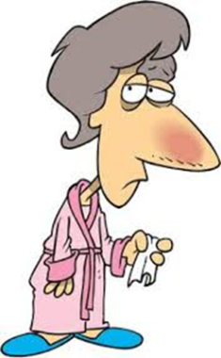
Portör Türleri
Kronik taşıyıcı →Yaşam boyu taşıyıcı olan kişiler (Tifo).
İnkübasyon taşıyıcıları → Hastalığı sadece inkübasyon süresi boyunca taşırlar (Hepatit B).
Konvelasan taşıyıcılar → Hastalık sonrası iyileşme döneminde hastalık etkenini taşıyıp yayabilen kişiler (Salmonella).

Slide 8

Kişi «hasta» değil de «enfekte» ise …
Her enfekte kişide hastalık gelişmeyebilir,
Sağaltıma da gereksinim duymayabilir.
Ancak tüm enfekte kişiler potansiyel birer enfeksiyon kaynağıdır.
Notes:
Yalnızca enfekte olan, hastalık belirtisi göstermeyen kişilere taşıyıcı (portör) denir.

Slide 9
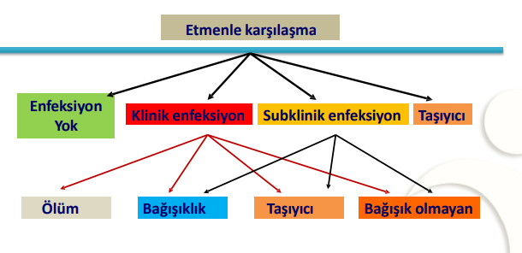

Enfeksiyon Nasıl Ortaya Çıkar?

Slide 10
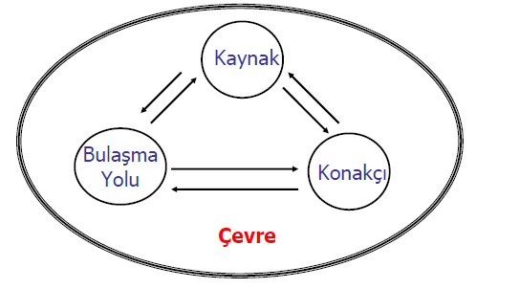
Bulaşıcı Hastalıklar Epidemiyolojisi
Notes:
Konakçı, çevre ve etkene (Kaynak) ait özellikleri değerlendirir. Olağan koşullarda hastalığın nasıl oluştuğunu inceler.

Slide 11
Enfeksiyon Hastalıklarındaki Artış Nedenleri
Ekolojik değişiklikler(ekonomik gelişim,toprak kullanımı)
İnsan demografikleri ve davranış değişiklikleri
Uluslararası seyahatler ve ticaret
Teknoloji, endüstri
Mikrobik adaptasyon ve değişim
Halk sağlığı programlarının aksatılması

Slide 12
Enfeksiyon Hastalıklarındaki Artış Nedenleri
Faktör | Spesifik faktörler | Hastalık örnekleri
Ekolojik değişiklikler(ekonomik gelişim, toprak kullanımı) | Tarım,barajlar, su Ekosistemlerindeki değişiklikler İklim değişiklikleri | Şistomiyazis, Rift Valley ateşi(barajlar) Arjantin hemorajik ateşi(tarım)
İnsan demografikleri ve davranış değişiklikleri | Sosyal olaylar, nüfus artışı, göçler, savaş, kentleşme, cinsel davranışlar, IV ilaç kullanımı | HIV’in ortaya çıkışı, Dang Ateşi yayılımı, HIV ve diğer cinsel yolla bulaşan hastalıkların yayılımı
Uluslararası seyahatler ve ticaret | Dünya çapında malzeme ve insan hareketleri, uçak yolculukları | Malarya, sivrisinek vektörlerin yayılımı,Hanta virüs,Güney Afrikanın kolerayla tanışması

Slide 13
Enfeksiyon Hastalıklarındaki Artış Nedenleri
Faktör | Spesifik faktörler | Hastalık örnekleri
Teknoloji, endüstri | Gıda ürünlerinin küreselleşmesi, gıda sunumu ve paketlemede değişiklikler, organ ve doku nakli, immünsupresyona neden olan ilaçlar,antibiyotik kullanımı | Hemolitik Üremik Sendrom (hamburger üzerinde E.Coli kontaminasyonı), Bovine Spongioform Ensefalopati,transfüzyon hepatiti, immünsüprese hastalarda opportunistik enfeksiyonlar
Mikrobik adaptasyon ve değişim | Çevresel seleksiyona yanıt olarak mikrobiyal değişim | Antibiyotiğe dirençli bakteriler, influenza virüsünde antijenik drift
Halk sağlığı programlarının aksatılması | Koruma programlarının azalması, ihmali, yetersiz sanitasyon ve yetersiz vektör kontrolü | Amerika’da tüberküloz, Afrika’daki göçmen kamplarında kolera, Rusya ‘da difteri

Slide 14
ENFEKSİYON ZİNCİRİ
ETKEN
Virüs,mantar, parazit,bakteri
KAYNAKTAN ÇIKIŞ
Balgam, tükürük, idrar, dışkı, kan vb
GİRİŞ KAPISI Ağız,burun, göz, deri, vajen vb
KAYNAK/ REZERVUAR
enfekte canlı, su, toprak vb
BULAŞMA YOLU
Hava, toz, araçlar, portör, vektör vb
UYGUN KONAKÇI
Kronik hastalık, yetersiz beslenme, yaşlı, çocuk vb

Slide 15

ENFEKSİYON KAYNAĞI
Enfeksiyon etkeninin üzerinde yaşadığı, ürediği,
yaşamını sürdürebilmek için bağımlı olduğu, duyarlı bir
konakçıya geçebilecek şekilde çoğaldığı insan, hayvan,
bitki, toprak gibi canlı ya da cansız varlıkların tümü.
Rezervuar: Bir enfeksiyon etmeninin üreyip çoğaldığı doğal yerleşim yeri.
Polio virüsü
Enfeksiyon kaynağı: Hasta kişiler, dışkı, kirli su ve besinler.
Rezervuarı: İnsan.
Notes:
Rezervuar, patojen mikroorganizmaların insanların dışında yaşadıkları ekolojik ortamlardır.
Örneğin, tatlısu gölleri Legionella için, küçük kemiriciler Borrelia için rezervuardırlar.
Kaynak ise enfeksiyonun alındığı hayvan ve insandır.

Slide 16
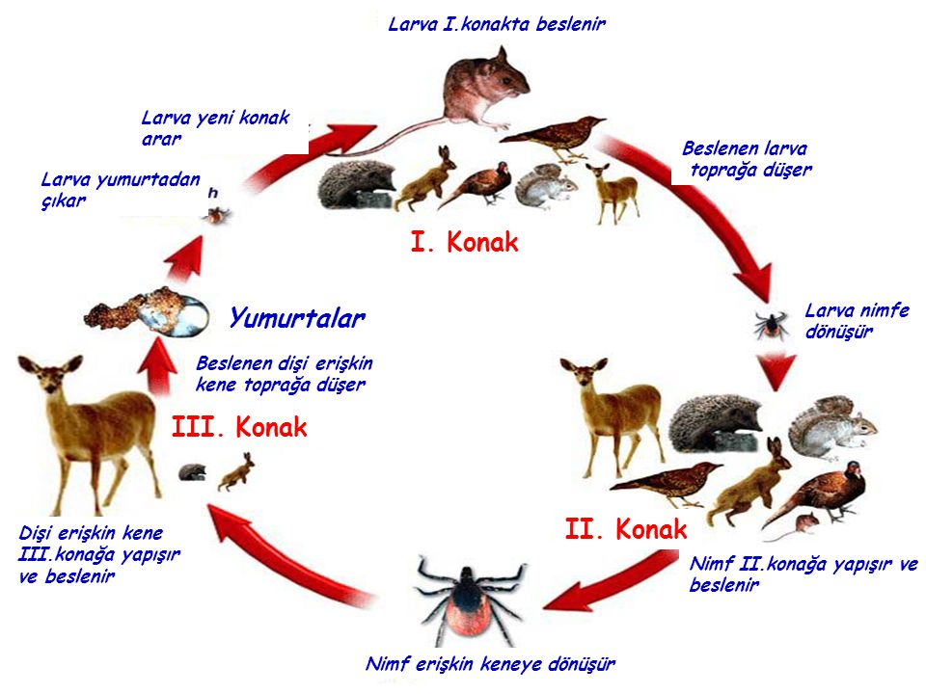
Konak: Bir enfeksiyon etkeninin büyüme ve çoğalması için uygun yer sağlayan insan ya da hayvanlara denir.

Slide 17

Etkene ait özellikler:
İnfektivite: Başka organizmaya yerleşebilme ve
üreme gücü (Sekonder atak hızı).
Patojenite: Etkenin konakçının dokularında
meydana getirebildiği patolojik reaksiyonlar
(Klinik şiddet).
Virulans: Etkenin meydana getirdiği hastalığın
derecesi (Fatalite hızı).
KUDUZ
İnfektivite: Düşük
Patojenite: Yüksek
Virulans: Yüksek
Notes:
Nezle: Enfektivite: Yüksek
Patojenite: Orta
Virulans: Düşük

Slide 18
 | Enfektivite | Patojenite | Virulans
Yüksek | Çiçek, Suçiçeği, Kızamık, Polio | Çiçek, Kuduz, Kızamık, Soğuk algınlığı | Çiçek, Kuduz, Tbc, Lepra
Orta | Kızamıkçık, Kabakulak, Soğuk algınlığı | Kızamıkçık, Kabakulak | Suçiçeği, Polio
Düşük | Tbc, Kuduz | Suçiçeği, Polio, Tbc | Kızamık, Kızamıkçık
Çok düşük | Lepra | Lepra | Soğuk algınlığı

Slide 19
Kuluçka Süresi
Bulaşıcı hastalık etkeninin vücuda girmesiyle hastalığın ortaya çıkmasına kadar geçen süredir.
-Hastalığın ilk kaynağının bulunması
-İzolasyon, seroproflaksi uygulama sürelerinin belirlenmesi
-Temaslıların ne kadar süre izlenmesi gerektiğinin bilinmesi
Amipli diz...2-4 hafta
Şarbon...7 gün
Brusella...5-30 gün
Su çiçeği...2-3 hafta
Kolera....1-2 saat
E.coli....12-72 saat
Kuduz.....2-8 hafta
Staf bes.zeh......2-4 saat
Viral ishal....48 saat
Giardia....1-4 hafta
Enfluenza....24-72 saat
Kızamık.....8-13 gün

Slide 20
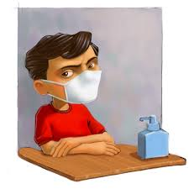
2. BULAŞMA YOLU
Duyarlı kişinin enfeksiyon etkeni ile karşılaşmasına neden olan her tür mekanizmadır.
Notes:
a) Deri:Sağlam deri........................Leptospiroz
Yaralanmış deri..........................Tetanoz
b) Mukozalar:Konjuktiva..............Adenovirüs 8
Vaginal mukoza.....CYBH
c)Solunum sistemi.........................Pnömokok
d)Sindirim sistemi………………………Kolera
e)Transplasental...........................Toxoplasma
f)Organ Transplantasyonu..........CMV

Slide 21
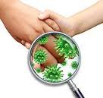

BULAŞMA YOLUNA AİT ÖZELLİKLER
Doğrudan bulaşma: Enfeksiyon etkeninin hiçbir araç ya da aracıya gerek kalmadan kaynaktan sağlam kişiye doğrudan geçmesidir.
*Mukoza teması
*Cinsel temas
*Kan nakli
*Doğum
Dolaylı bulaşma: Etken kaynaktan ayrıldıktan sonra bir madde içinde ya da üzerinde yaşamını sürdürüp sonra sağlam kişilere geçmesidir.
*Araçlar, giysiler
*Vektörler
*Hava
Notes:
a) Deri:Sağlam deri........................Leptospiroz
Yaralanmış deri..........................Tetanoz
b) Mukozalar:Konjuktiva..............Adenovirüs 8
Vaginal mukoza.....CYBH
c)Solunum sistemi.........................Pnömokok
d)Sindirim sistemi………………………Kolera
e)Transplasental...........................Toxoplasma
f)Organ Transplantasyonu..........CMV

Slide 22

3. DUYARLI KİŞİ
Bulaşıcı hastalık etkeninin yaratacağı enfeksiyona açık olan kişidir.
Duyarlılığı etkileyen faktörler:
*Beslenme
*Bağışıklık
*Kişisel hijyen
*Korunmalı cinsel ilişki
Notes:
Özgül Olmayan Savunma Mekanizmaları: Özgül Savunma Mekanizmaları
1-Antikorlar
1-Deri 2-T lenfositler
2-Öksürük-aksırık
3-Lokal inflamasyon
4-Genetik
5-Beslenme
6-Davranış
7-Yaş
8-Cins

Slide 23

Enfeksiyon hastalığı ne zaman toplumsal tehdit oluşturur?

Slide 24

Sporadi: Enfeksiyon hastalığının tek tük görülmesidir→Difteri
Endemi: Belirli bir coğrafik bölgede ya da toplumda bir hastalığın sürekli varolmasıdır → Hepatit B
Epidemi (Salgın): Belirli bir bölge ya da toplumda, belirli
bir zaman diliminde beklenen sayıdan daha fazla sayıda
hastalık görülmesidir →MERS.
Pandemi: Hastalığın ülke sınırlarını
aşarak ülkelerarası yayılımıdır→İnfluenza.

Slide 25
Salgın Kaynakları
Gıda Kökenli: E. Coli enteriti, Staf. Aureus, Salmonella gibi…
Kısa kuluçka dönemli bulaşıcı hastalıklar: Kolera, grip, kızamık, veba...
Daha uzun dönemli bulaşıcı hastalıklar: Viral hepatitler, kala azar
Toksik maddeler: Kontamine gıda maddeleri, intektisitler vs.
Notes:
I - ENFEKSİYÖZ SALGINLAR
A- Tek kaynaklı salgınlar ( kolera, dizanteri, tifo, hepatit, gıda zehirlenmeleri)
B- Çok kaynaklı salgınlar ( kızamık, gonore, kabakulak, boğmaca, difteri, streptekok enfeksiyonları..)
II- ENFEKSİYÖZ OLMAYAN SALGINLAR
A- Kimyasal etken salgınları: Minamata 1955-68/370, Bhopal 1984-18,000/150,000
B- Fiziksel etken salgınları: Çernobil 1986 200 bin/9 milyon

Slide 26
Salgın İncelemesi ve Kontrolü
Salgın incelemesi için hazırlık yapma
Salgının varlığının gösterilmesi
Tanının kesinleştirilmesi
Vaka tanımının yapılması, saptanıp sayılması
Tanımlayıcı epidemiyolojik incelemeler yapılması
Hipotez geliştirme
Hipotezin değerlendirilmesi
Hipotezin gözden geçirilmesi, ek çalışmalar
Kontrol ve koruma
Bulgu ve sonuçların duyurulması

Slide 27

1- Salgın incelenmesinde hazırlık çalışmalarının yapılması
Salgın????
Uygun bilgi, gerekli malzeme ve ekipman temin edilmeli
Konu hakkında bilgili uzmanlarla istişare edilmeli
Gerekli literatür bilgisi derlenmeli

Slide 28
2- Salgın varlığının gösterilmesi
Vakaların ortak nedenlerle ilişkili oldukları gösterilmeli
Beklenen vaka sayısı tahmin edilmeli
3- Tanının kesinleştirilmesi
Belirli bir bölgede belirli bir zaman diliminde beklenenden daha ⇑ olgu görülmesi ⇒ SALGIN (p<0.05)
Notes:
Gözlenen vaka sayısı beklenenden fazla olsa bile bu bir salgın olmayabilir! Çünkü; Bildirim sisteminin değişmesi, Vaka tanımlamasının değişmesi, Tanı yöntemlerindeki gelişmeler, Yanlış tanı olabilir.

Slide 29

4-Vaka tanımının yapılması, saptanıp sayılması
*Ortak klinik bulgularına dayanarak yapılmalı,
*Kişi, yer ve zaman, maruz kalma ve risk faktörlerini de içermeli,
* Çok sayıda kaynaktan yararlanılarak sayılmalı,
Notes:
Vaka tanımı;

Slide 30
VAKALAR??
Kesin vakalar: Laboratuvar tanısı var.
Kuvvetle olası: Laboratuvar tanısı yok, tipik klinik bulgular var.
Olası: Sadece bazı klinik özellikler var.

Slide 31


5- Tanımlayıcı epidemiyolojik incelemeler yapılması
*Salgının kişi, yer, zaman özellikleri saptanır.
*Bilginin güvenilirliği test edilir.
*Zaman içindeki seyri, coğrafi yayılımı, etkilenen nüfus hakkında bilgi edinilir.
Notes:
Risk Altındaki Toplum: Bir hastalığa yakalanma veya bir sağlık olayı ile karşılaşma olasılığı yüksek olanlar.
Kirli su şebekesini kullananlar
Hasta kişi ile aynı uçakta seyahat edenler
Bozuk gıda satan restoranda yemek yiyenler

Slide 32
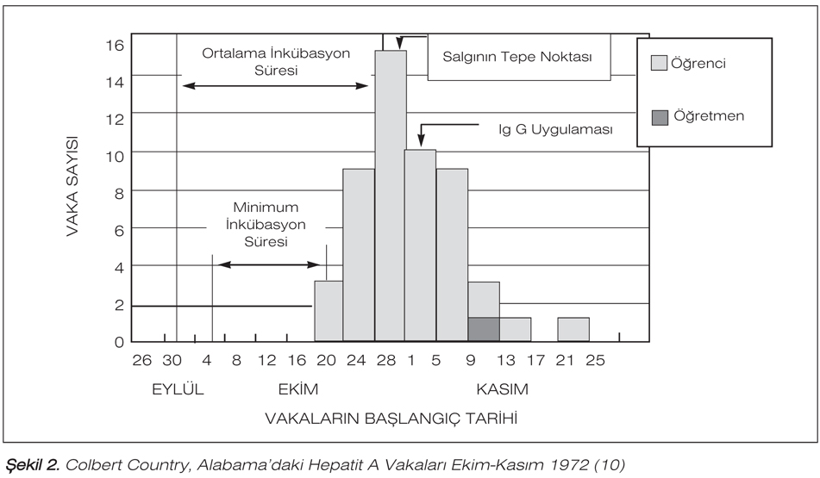
Zaman Özellikleri

Slide 33
Tek Kaynaklı Salgın (Kısa Maruziyet Süreli)
Vaka Sayısı
Zaman
Notes:
Çok sayıda hassas kişinin, patojen etken kaynağı ile aynı anda karşılaşması sonucu oluşur. Vaka sayısı birdenbire artar. Gerekli önlemler alınınca vaka sayısı hızla düşer. Genellikle su ve besin kaynaklıdır.
(Kolera, Tifo, gıda zehirlenmesi, hepatit)

Slide 34
Tek Kaynaklı Salgın (Uzun Maruziyet Süreli)
Vaka Sayısı
Zaman
Notes:
Sağlam ve hassas kişilerin hasta veya taşıyıcılarla tek tek karşılaşması söz konusudur.
Vaka sayısı yavaş artar. Süre daha uzundur. Genellikle solunum yolu kaynaklıdır.
Örn.: Kızamık, boğmaca, kabakulak, difteri.

Slide 35
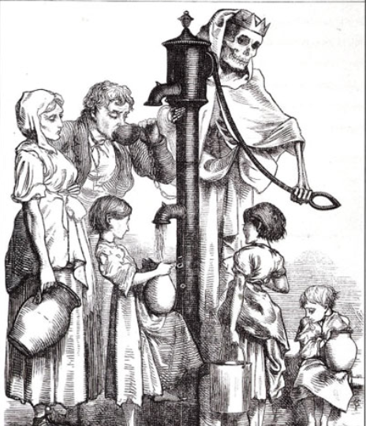
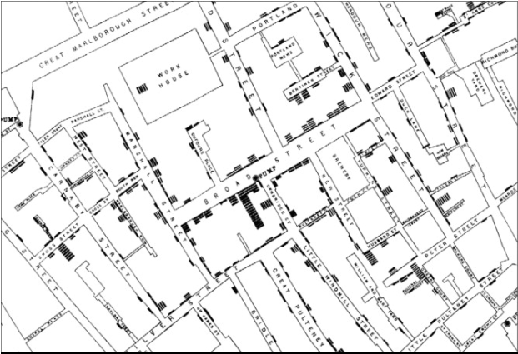
Yer Özellikleri
Dr John Snow-1854/Londra

Slide 36

KİŞİ ÖZELLİKLERİ
Biyolojik; ırk, etnik köken, cins ve yaş
Sosyal; evlilik durumu, yaşam biçimi, beslenme alışkanlığı, yaşadığı yer, seyahat vb.
Notes:
Risk Altındaki Toplum: Bir hastalığa yakalanma veya bir sağlık olayı ile karşılaşma olasılığı yüksek olanlar.
Kirli su şebekesini kullananlar
Hasta kişi ile aynı uçakta seyahat edenler
Bozuk gıda satan restoranda yemek yiyenler

Slide 37
6- Hipotez Geliştirme
Bir hipotez;
Kaynağa
Bulaşma yoluna yönelik olmalı
Etkene maruz kalmaya
Test edilebilmeli

Slide 38
Hastalık hakkında genel bir bilgiye
sahip olunmalı…
Etkenin rezervuarı neresidir?
Nasıl bulaşır?
Hangi araçlar bulaşmada etkili olmuştur?
Risk faktörleri nelerdir?

Slide 39
7- Hipotezin Değerlendirilmesi
Saptanan doğrularla hipotezin karşılaştırılması
Analitik epidemiyolojik yöntemlerin kullanılmasıyla ilişkilerin niceliğinin ortaya konması

Slide 40

8- Hipotezin gözden geçirilmesi, ek çalışmalar yapılması
Klinik
Laboratuar
Çevresel
Epidemiyolojik
**Çalışmaların tümü hipotezi destekliyorsa gerek yoktur.
Notes:
Hastalık kaynağını ve bulaşma yolunu saptama çalışmasıdır.
Vakanın ikametgah adresi saptanır.
Hastalığa ilişkin tıbbi bilgiler gözden geçirilir.
Hastalığın özelliklerine göre hazırlık yapılır.
-Su ile bulaşabilen bir hastalık için gidiliyorsa, su örneği alınması ve klor ölçümü için gerekli materyal;
-Aşı ile korunulabilir bir hastalık için gidiliyorsa bebek ve çocuk takip kartları alınır.
Filyasyonun amacı vatandaşa mutlaka anlatılır.
Filyasyon formu doldurulur.
Hastaya tedavisi önerilir.
Ailesine ve yakın çevresine koruma önlemleri anlatılır.

Slide 41
9- Kontrol ve Koruma
Bir salgının kontrolünde 3 önemli nokta vardır:
Hastalık kaynağının ortadan kaldırılması ve hastaların tedavisi
Bulaşmanın önlenmesi
Risk altındaki sağlam kişilerin korunması

Slide 42
Bulaşıcı Hastalıkların Önemi
1-Toplum huzurunun kaçması
2-Sağlık örgütünün rutin hizmetlerinin aksaması
3-Ölüm ve sekel olaylarının olması
4-Ekonomik kayıplar
5-Hastalıkların uluslararası yayılma kolaylığı

Slide 43
BULAŞICI HASTALIKLAR ÇIKMADAN ÖNCE ALINMASI GEREKEN ÖNLEMLER
I. BİREYE YÖNELİK KORUYUCU ÖNLEMLER
1.Sağlık eğitimi
2.Bireysel temizlik
3.Konut temizliği
4.Yeterli ve dengeli beslenme

Slide 44

BULAŞICI HASTALIKLAR ÇIKMADAN ÖNCE ALINMASI GEREKEN ÖNLEMLER
5.Toplumda bilinmeyen olguların belirlenmesi:
Kitle taraması
Taşıyıcı aranması
Hasta hayvanların aranması
Gıda kontrolü
6. Bağışıklama:
Rutin aşılama
Yeterli immünitenin yeniden sağlanması
Gebelerin aşılanması
Aşıların saklanması
Aşıların kaydı

Slide 45

BULAŞICI HASTALIKLAR ÇIKMADAN ÖNCE ALINMASI GEREKEN ÖNLEMLER
II. ÇEVREYE YÖNELİK ÖNLEMLER
1. Temiz ve yeterli su sağlanması
2. Atıklara yönelik çalışmalar
3. Vektörle savaş
4. Diğer önlemler:
Sınır ve sahillerin kontrolü
Genelevlerin kontrolü
Yiyecek ve içecek denetimi
Gayri sıhhi müessese denetimi

Slide 46
BULAŞICI HASTALIKLAR ÇIKTIKTAN SONRA ALINMASI GEREKEN ÖNLEMLER
I-Kaynağa Yönelik Önlemler
1.Kesin tanı koymak
2.İhbar
3.Hastaların tedavisi
4.Portör saptama ve tedavi etme
5.Filyasyon (Kaynağın aranması)
6.Zoonoz ise gerekli önlemlerin alınması
7.Hasta eğitimi
8.Enfeksiyon kaynağı cansız ise yok etme:
dezenfeksiyon, sterilizasyon
Notes:
Saha incelemesi/filyasyon kaynağın ve etkenin belirlenmesine yönelik çalışma yapılması ve/veya temaslılar dahil koruma ve kontrol önlemlerinin alınmasıdır.

Slide 47
BULAŞICI HASTALIKLAR ÇIKTIKTAN SONRA ALINMASI GEREKEN ÖNLEMLER
II. Bulaşma Yoluna Ait Önlemler
İZOLASYON (AYIRMA/TECRİT): Bulaşıcı hastalığı olan insan ve hayvanların bulaşıcılık süresi boyunca ayrı tutulmasıdır.
Ayırma, bulaşıcı etmenin duyarlı kişilere dolaylı ya da dolaysız geçişini engelleyen ya da sınırlayan yer ya da ortamda yapılır (Kolera, KKKA).
Notes:
İZOLASYON Enfekte hastalardan diğer hastalara, sağlıklı kişilere, sağlık personeline mikroorganizmaların bulaşının engellenmesi için alınan fiziksel önlemlerdir.
türleri 
Standart izolasyon önlemler)
■ Temas izolasyonu
■ Hava izolasyonu
■ Damlacık izolasyonu

Slide 48
KARANTİNA: Bulaşıcı hastalığı olan bir kimseyle temas eden sağlam görünümlü kişilerin o hastalığın kuluçka süresi kadar evinde, mahallesinde, kurumunda tutularak ev ya da bölge dışı insanlarla temas etmesinin önlenmesidir (SARS, MERS)
GÖZETİM: Bulaşıcı hastalığı olan bir kimse ya da etkenle temas eden şüpheli kişilerin bir sağlık kurumunda gözlem altında tutulması (Ebola).

Slide 49
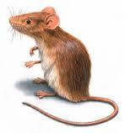
BULAŞICI HASTALIKLAR ÇIKTIKTAN SONRA ALINMASI GEREKEN ÖNLEMLER
II. BULAŞMA YOLUNA AİT ÖNLEMLER
Dezenfeksiyon
Vektör kontrolü
Hayvan kontrolü
Pastörizasyon, kaynatma, pişirme: et,süt
Fizik çevrenin olumlu hale getirilmesi

Slide 50
BULAŞICI HASTALIKLAR ÇIKTIKTAN SONRA ALINMASI GEREKEN ÖNLEMLER
III. Sağlam Kişiye Ait Önlemler
1. İmmünizasyon
2. Yeterli ve dengeli beslenme
3. Kemoprofilaksi
4. Sağlıklı evde oturma
5. Temiz içme ve kullanma suyu
6. Sağlamların eğitimi
7. Ekonomik düzeyin düzeltilmesi

Slide 51
BULAŞICI HASTALIKLAR ÇIKTIKTAN SONRA ALINMASI GEREKEN ÖNLEMLER
IV. Uluslararası Önlemler
1- Bildirim
2- Gezilerde aşı belgesi
3- Hayvanların kontrolü ve aşıları
4- Dış ticarete konu olan hayvansal besin, deri, yün vs denetimi

Slide 52
BULAŞICI HASTALIKLAR ÇIKTIKTAN SONRA ALINMASI GEREKEN ÖNLEMLER
IV. Uluslararası Önlemler
5- Karşılıklı bilgi alışverişi, ekonomik yardımlaşma
6- Turizmin sınırlanması
7- Ulaşım araçlarının kontrolü (gemi, uçak, kara taşıtları), dezenfeksiyonu, karantinası
8- DSÖ olanaklarından yararlanma (Lab)

Slide 53
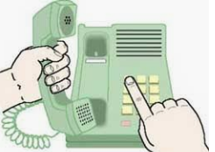
BULAŞICI HASTALIKLARIN
İHBARI
VE BİLDİRİMİ SİSTEMİ

Slide 54

BULAŞICI HASTALIKLARDA SÜRVEYANS
Bulaşıcı hastalıklardan korunma ve kontrolü için:
Düzenli ve rutin olarak sürekli veri toplanması
Verilerin analizi
Değerlendirilmesi
Bu bilgilerin ilgili birimlere dağıtılması işlemlerinin tümü

Slide 55
Sürveyans;
*Sağlıkla ilgili sorunlar tanımlanabilir.
*Sorunlarla ilgili öncelikler belirlenebilir.
*Soruna yönelik amaçlar belirlenebilir.
*Stratejiler saptanabilir.
*Koruma ve kontrol önlemleri değerlendirilir.
*Daha ileri araştırma gereksinimi varsa öneri getirilir.

Slide 56
Sürveyansın Yararları
1.Hastalığın dağılımı ve bulaşmasındaki ani değişikliklerin fark edilmesi
2.Etken ve konakçıdaki değişikliklerin fark edilmesi
3. Sağlık bakım hizmetlerindeki değişikliklerin fark edilmesi
4.Hastalığın trendinin izlenmesi

Slide 57
Sürveyansın Aşamaları
1.Verilerin toplanması
2.Verilerin analizi
3.Verilerin yorumlanması
4. Verilerin ilgili birimlere dağıtılması

Slide 58
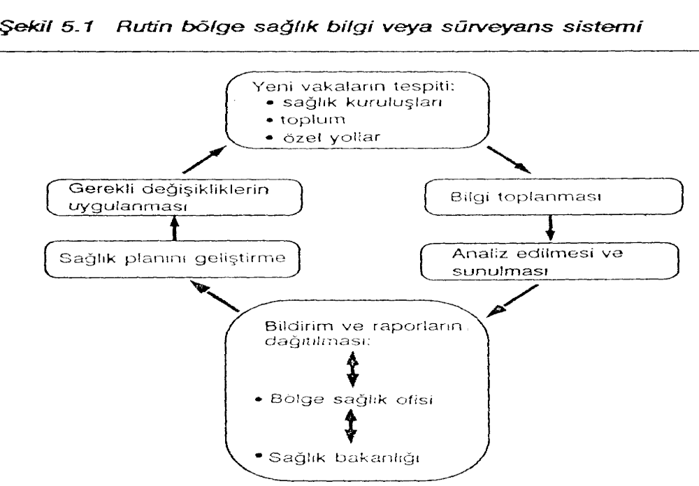

Slide 59
Sürveyans türleri
Pasif Sürveyans
Aktif Sürveyans
Sentinel (Nöbetçi) Sürveyans

Slide 60
a)Pasif sürveyans
Bildirimle görevli sağlık personeli, bir üst kuruma devamlı olarak rapor vermektedir.
Genellikle ülke çapında kurulan bir sistem olup,tüm sağlık kurumlarını kapsamaktadır.
Sağlık çalışanlarının hiç bildirim yapmaması, bildirimde tutarsızlık olması, bildirimlerin düzensiz ve yavaş olması sık karşılaşılan sorunlardır.
Notes:
60
Pasif
Aktif
Nöbetçi(sentinel)sürveyans sistemi olmak üzere 3 farklı yöntemle yapılabilir.

Slide 61
b)Aktif sürveyans
Bu sistemde veri toplayan kişiye-kuruma periyodik olarak yapılan ziyaretlerle veya telefonla kurulan iletişim ile bildirim izlenmektedir.
Aktif sürveyans sistemi pahalı olduğu için genellikle daha seyrek, ancak toplum için ciddi tehlike oluşturan hastalıklarda kullanılabilir.
Kızamık,AFP,TBC….

Slide 62
c)Nöbetçi (sentinel) sürveyans
Daha hızlı ve daha ucuz olduğu için bazen kullanılır.
Bazı sağlık kurumları seçilir. Belirlenen sağlık kurumları bir ya da daha fazla duruma ait tüm vakaları bildirirler.
Bu sistem genellikle halk sağlığı açısından önemli hastalıklar için kullanılır.
Sentinel sürveyans sistemi içinde aktif ve pasif sürveyans kullanılabilir.
Sentinel ILI (İnfluenza benzeri hastalık),
SARI (Ağır akut solunum yolu enf.)
Notes:
ILI/ IBH/ GBH: Influenza Benzeri Hastalık/Grip Benzeri Hastalık
SARI: Ağır Akut Solunum Yolu Enfeksiyonları

Slide 63
SÜRVEYANS SİSTEMİ KAPSAMINDA BİLDİRİMİ YAPILACAK HASTALIKLAR
1. Ülke genelinde önemli halk sağlığı sorunu olarak görülen veya görülme potansiyeli bulunan hastalıklar.
2. Hastalığın özelliğinden dolayı önlenmesinin, koordinasyon için bölgesel veya küresel bir yaklaşımı gerektirdiği durumlar.
3. Ülke genelinde veya bölgesel düzeyde özel program yürütülen hastalıklar.
4. Etkili koruyucu önlemleri bulunan hastalıklar.

Slide 64
SÜRVEYANS SİSTEMİ KAPSAMINDA BİLDİRİMİ YAPILACAK HASTALIKLAR
5. Ulusal düzeyde gözden kaçabilecek, ancak verilerin bir havuz sistemi içinde toplanması ile daha geniş bir veri tabanından hipotez üretmenin mümkün olacağı ve erken uyarı sağlayacak hastalıklar.
6. Uluslararası kuruluşlar ve topluluk ağı ile bilgi paylaşımı sonucu, bir karşılaştırma yapıldığı zaman elde edilen sonuçların ulusal veya uluslararası programların değerlendirilmesine katkı sağlayacak hastalıklar.

Slide 65

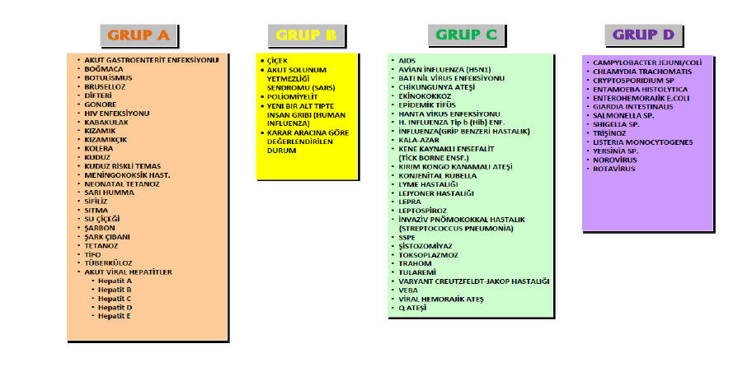
BİLDİRİMİ ZORUNLU BULAŞICI HASTALIK GRUPLARI

Slide 66
Bulaşıcı Hastalıklar Sürveyans ve
Kontrol Esasları Yönetmeliği - 2019
04/05/2019 tarihli ve 30764 sayılı Resmi Gazete
Bildirimi zorunlu bulaşıcı hastalıklara ait vaka tanımları güncellendi.
Hastalık/Durum sayısı 73 77/3
Erken uyarı ve cevap sistemi evreleri tanımlandı
Hastane sürveyans birimlerinin oluşturulması
Sendromik sürveyans
Halk sağlığı riski taşıyan olaylar
https://www.resmigazete.gov.tr/eskiler/2019/05/20190504-1.htm
Notes:
ı) Sürveyans: Herhangi bir hastalık, durum veya olay ile ilgili olarak uygun koruyucu ve karşı önlemlerin önerilmesi, alınması ve uygulanması amacıyla, verilerin, sürekli ve sistematik bir şekilde toplanması, analiz edilmesi, yorumlanması ve ilgili taraflarla paylaşılmasını,

Slide 67
Hastalık ve Durumlar
Akut barsak enfeksiyonu
•Ağır akut solunum yetmezliği sendromu (SARS)
•Avian influenza enfeksiyonu -İnsanlarda (A/H5,
A/H7 ve A/H9)
•Batı Nil virüsü enfeksiyonu
•Boğmaca
•Botulismus, besin kaynaklı
•Bruselloz
•Campylobacterspp. enfeksiyonu (Campylobacterjejuni/coli)
•Chikungunya ateşi
•Chlamydia trachomatis (cinsel yolla bulaşan enfeksiyon etkeni olarak)
•Clostridium difficile enfeksiyonu
•Cryptosporidium spp. enfeksiyonu

Slide 68
Hastalık ve Durumlar
•Çiçek
•Çocuk felci (Poliomyelitis)
•Dengue virüs enfeksiyonu
•Difteri
•Ebola virüs hastalığı
•Ekinokokkoz
•Entamoeba histolytica (amipli dizanteri etkeni olarak)
•Epidemik tifüs
•Escherichia coli enfeksiyonu (Verotoksijenik(VTEC) /Shiga toksijenik(STEC) / Enterohemorajik(EHEC)
•Giardia intestinalis enfeksiyonu
•Gonore
•Hanta virüs enfeksiyonları

Slide 69
Hastalık ve Durumlar
Hepatit A
•Hepatit B
•Hepatit C
•Hepatit D
•Hepatit E
•HIV enfeksiyonu /AIDS (Edinilmiş immün yetmezlik
sendromu)
•İnfluenza
•İnvaziv haemophilus influenzae hastalıkları
•İnvaziv meningokokal hastalık
•İnvaziv pnömokokal hastalıklar
•Kabakulak
•Kala-azar (Visseral leishmaniasis)
•Kene kaynaklı ensefalit

Slide 70
Hastalık ve Durumlar
Kırım kongo kanamalı ateşi
•Kızamık
•Kızamıkçık
•Konjenital kızamıkçık sendromu (KKS)
•Kolera
•Kuduz
•Kuduz riskli temas
•Lejyoner hastalığı
•Lepra
•Leptospiroz
•Listeriamonocytogenes enfeksiyonu
•Lyme hastalığı
•MERS (Coronavirus)
•Norovirüs enfeksiyonu

Slide 71
Hastalık ve Durumlar
Norovirüs enfeksiyonu
•Q Ateşi
•Rotavirüs enfeksiyonu
•Salmonella spp. enfeksiyonu
•SalmonellaTyphi enfeksiyonu (Tifo; enterikateş)
•Sarı humma
•Shigella spp. enfeksiyonu
•Sıtma
•Sifiliz
•Subakut sklerozan panensefalit
•Konjenital sifiliz
•Su çiçeği (Varisella)
•Şarbon
•Şark çıbanı (Kutanöz leishmaniasis)
•Tetanoz

Slide 72
Hastalık ve Durumlar
Neonataltetanoz
•Toksoplazmoz
•Trahom
•Trişinelloz
•Tularemi
•Tüberküloz
•Veba
•Viral hemorajik ateş sendromu
•Yeni Varyant CreutzfeldtJacob Hastalığı
•Yersinia spp. enfeksiyonu
•Zikavirüs hastalığı
•Konjenital Zikavirüs hastalığı
•Antimikrobiyal direnç
•Sağlık hizmeti ilişkili enfeksiyonlar
•Uluslararası önemi haiz halk sağlığı acil durumları
Notes:
Halk sağlığı riski taşıyan ve EUCS kapsamında tespit edilen, değerlendirilen ve gerektiği durumda müdahale edilen ve paydaşlara bildirilmesi gereken olay ve durumlar şunlardır:
a) Yayılma potansiyeli olan, önemli hastalık yüküne veya ölümlere yol açabilecek kümelenme, salgın hastalık veya sağlıkla ilgili olaylar,
b) Yeni veya yeniden ortaya çıkan/çıkma olasılığı bulunan hastalık veya durumlar,
c) Ani olarak meydana gelen ve kısa sürede çok sayıda kişiyi etkileme olasılığı bulunan durumlar,
ç) Kişi, yer, zaman analizlerinde sıra dışı aktivite artışının görüldüğü durumlar,
d) Beklenenden fazla ölümlerin tespit edildiği durumlar,
e) Henüz insanda hastalık oluşturmamış ancak maruz kalmaya bağlı olarak hastalık yapma potansiyeli olan olaylar,
f) Olası sağlık etkileri bulunabilecek kitlesel insan hareketleri,
g) Halk sağlığını etkileme potansiyeli olan doğal afetler, beklenmedik hava olayları,
ğ) Kamuoyunu meşgul eden ve halk sağlığı riski olan diğer sağlık olayları,
h) Uluslararası önemi haiz halk sağlığı acil durumları.”

Slide 73
Vaka Tanımları
•Belirli bir hastalığın sürveyansı veya salgın araştırmasında bireyin vaka olarak tanımlanabilmesinde bir arada bulunması gereken tanısal kriterler seti
Vaka tanımları;
•Klinik kriterler,
•Epidemiyolojik bağlantı,
•Laboratuvar kriterleri veya bunların kombinasyonu şeklinde olabilir.
Notes:
Epidemiyolojik Bağlantı: Hastalık için bilinen inkübasyon dönemi içinde, her hastalık için değişebilecek aşağıdaki altı kriterden birisi veya birkaçının bulunması ile tanımlanır. • İnsandan insana bulaşma: Laboratuvar tarafından doğrulanmış bir kesin insan vakası ile enfeksiyonun bulaşma olasılığı olacak şekilde temas etmek,
• Hayvandan insana bulaşma: Laboratuvar tarafından doğrulanmış bir enfeksiyon ya da kolonizasyon saptanan bir hayvan ile enfeksiyonun bulaşma olasılığı olacak şekilde temas etmek,
• Ortak bir kaynağa maruz kalmak: Aynı ortak enfeksiyon kaynağı ya da aracına maruz kalmak,
• Kontamine olmuş bir gıdaya ya da içme suyuna maruz kalmak: Laboratuvar tarafından kontamine olduğu doğrulanmış bir gıdayı ya da içme suyunu tüketmek veya laboratuvar tarafından doğrulanmış bir enfeksiyon ya da kolonizasyon bulunduğu saptanan bir hayvansal ürünü tüketmek,
• Çevresel bir etkene maruz kalmak: Laboratuvar tarafından kontamine olduğu doğrulanmış bir çevresel kaynağa maruz kalmak, temas etmek ya da bu şekilde kontamine olmuş bir suda yıkanmak,
• Laboratuvarda maruz kalmak: Etkene maruz kalma riski bulunan bir laboratuvarda çalışıyor ya da çalışmış olmak, Bir kişinin “epidemiyolojik olarak bağlantılı” kabul edilebilmesi için; enfeksiyon zincirinde en az bir tane laboratuvar tarafından doğrulanmış kesin vaka bulunuyor olmalıdır.
Fekal-oral yolla ya da hava yoluyla bulaşan enfeksiyonlarla ilişkili bir salgın durumunda: Bir vakanın epidemiyolojik olarak bağlantılı” kabul edilebilmesi için “enfeksiyon zinciri”nin bulunduğunun ispatlanması zorunlu değildir.

Slide 74
•Şüpheli vaka:
Genellikle klinik bulgulara dayanmakta ve hastalıkta
sık görülen semptomlar üzerinden yapılmaktadır.
•Olası vaka:
Klinik kriterler, klinik tanımlamaya ek olarak bazı destekleyici laboratuvar kriterleri veya epidemiyolojik bağlantısı olan vaka.
•Kesin vaka:
Sıklıkla laboratuvarda etkenin gösterildiği vakalardır. Bazı hastalıklar için epidemiyolojik bağlantı olması da kesin vaka tanımı kriterleri içinde yer almaktadır.

Slide 75
Bulaşıcı Hastalıkların İhbar ve
Bildirim Sistemi Mevzuatı
Bulaşıcı Hastalıkların İhbar ve Bildirim Sistemi
2015/18 sayılı genelge ile yeniden güncellenmiştir.
Bildirimi zorunlu bir bulaşıcı hastalığın ihbarı ve bildiriminden; sağlık hizmeti veren bütün kamu kurum ve kuruluşları ile gerçek ve tüzel kişiler sorumludur.

Slide 76
Bulaşıcı Hastalıkların İhbar ve Bildirimi
-A Grubu Bildirimi Zorunlu Bulaşıcı Hastalıklar
-B Grubu Bildirimi Zorunlu Bulaşıcı Hastalıklar
-C Grubu Bildirimi Zorunlu Bulaşıcı Hastalıklar
-D Grubu Bildirimi Zorunlu Etkenler
Notes:
İhbarvebildirimsistemikapsamındabulaşıcıhastalıklarveetkenlerdörtgruphalindetakipedilecektir.

Slide 77
A Grubu Bildirimi Zorunlu Bulaşıcı Hastalıklar
•Ülke genelinde hizmet veren tüm sağlık kurum ve kuruluşlarında çalışan hekimler tarafından bildirimi yapılacak hastalıkları kapsar.

Slide 78
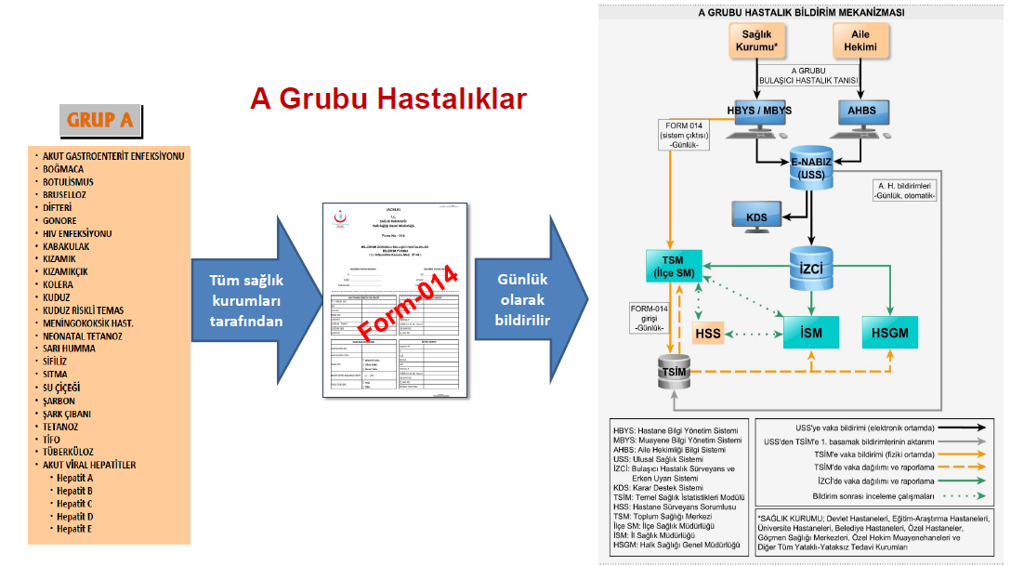

Slide 79
B Grubu Bildirimi Zorunlu Bulaşıcı Hastalıklar
•Uluslararası bildirimi zorunlu olan hastalıkları ve durumları kapsar.
•Ülke genelinde hizmet veren tüm sağlık kurum ve kuruluşlarında çalışan hekimler tarafından yapılacaktır.

Slide 80
B Grubu Bildirimi Zorunlu Bulaşıcı Hastalıklar
•B grubunda yer alan hastalıklar tespit edildiği anda,tek vaka görülmesi durumunda dahi,ivedilikle, en hızlı iletişim araçları kullanılarak, direkt olarak Müdürlüğe İHBAR edilecektir.
•Müdürlük Sağlık Bakanlığına
•Sağlık Bakanlığı Uluslararası Bildirim
•Hastalık ile ilgili olarak Bakanlık ve/veya Müdürlük kanalı ile inceleme başlatılacaktır.

Slide 81
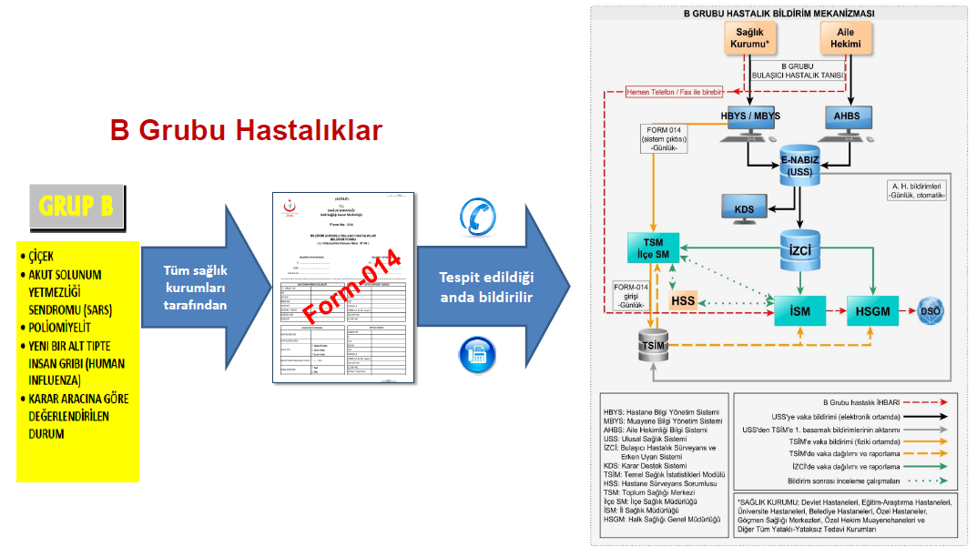

Slide 82
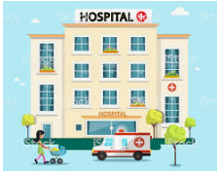
C Grubu Bildirimi Zorunlu Bulaşıcı Hastalıklar
•Yataklı tedavi kurumları tarafından
bildirimi yapılacak hastalıkları kapsar.

Slide 83
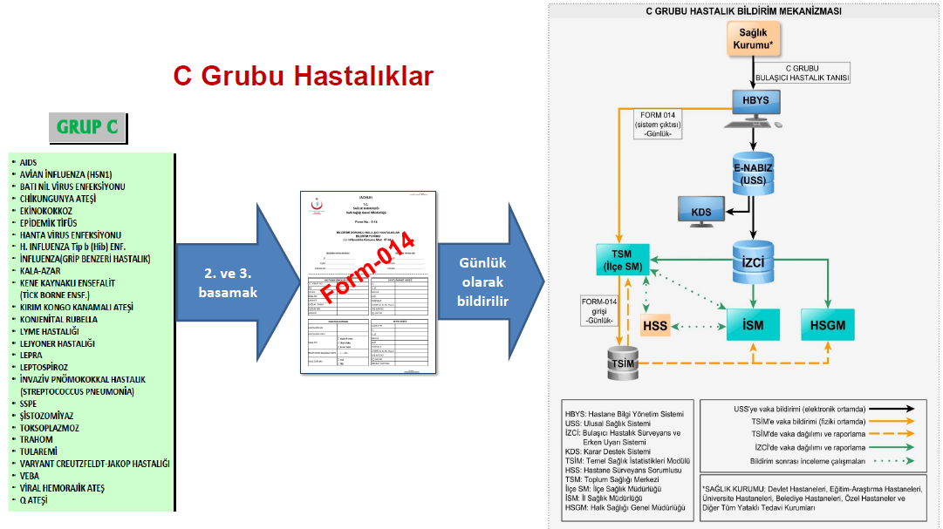

Slide 84

D Grubu Bildirimi Zorunlu Etkenler
•Tanı koyma kapasitesine sahip veya sentinel laboratuvarlar tarafından tespit edilen etkenleri kapsar.
•Enfeksiyöz etkenin bildirimi laboratuvarlar tarafından yapılacaktır.

Slide 85
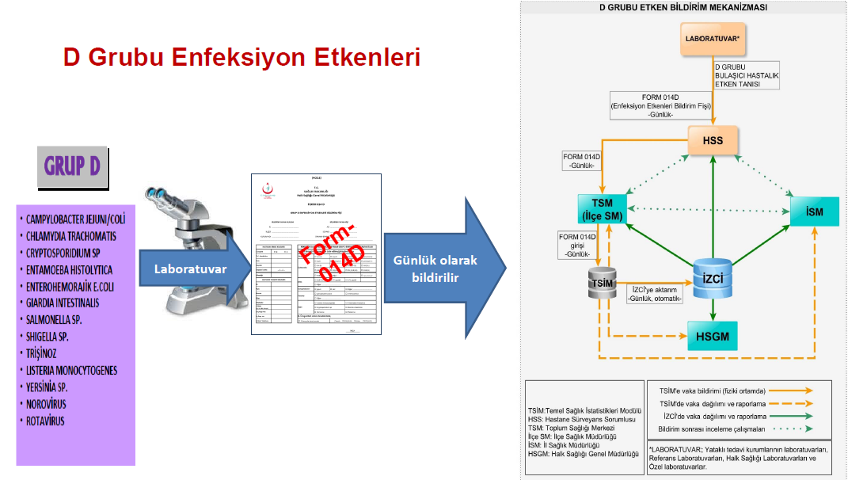

Slide 86
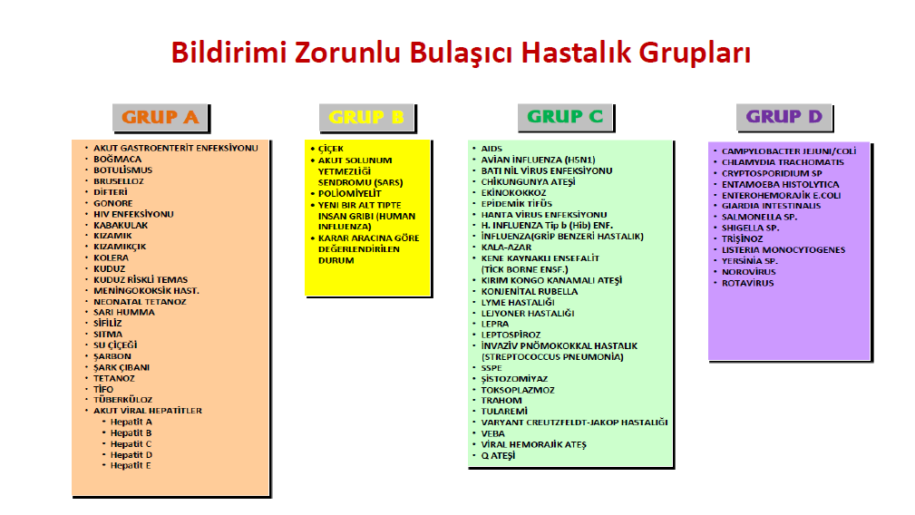

Slide 87
Kurum tarafından sentinel ve sendromik sürveyans kapsamında değerlendirilen;
•Akut bağırsak enfeksiyonu,
•Makülopapüler döküntülü hastalıklar,
•Akut flask paralizi,
•Maternal neonatal tetanoz
•İnfluenza gibi
Bazı özel hastalıklar ve sendromlar için özel sürveyanslar yürütülmektedir.
Notes:
Sendromik sürveyans: Belirli bir hastalığa özgü olmayan tanı veya semptomlardan oluşan sağlık ile ilgili verilerin toplandığı, analiz edildiği, yorumlandığı ve
geri bildiriminin yapıldığı sürveyans yöntemini,
Belirtilen hastalıklar için, hastalığın etkeninin, kaynağının tespit edilmesi ve yayılımının engellenmesi amacı ile TSM tarafından filyasyon çalışmalarına başlanacaktır.
•Gerekli durumlarda,filyasyon çalışmalarına aile hekimleri vehalk sağlığı müdürlükleri dekatılacaktır

Slide 88
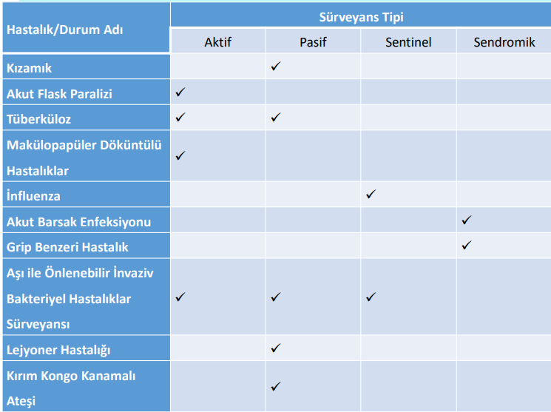

Slide 89
İhbar ve bildirim sistemi uygulanırken,
dünyada yaşanan gelişmeler doğrultusunda güncellenen bildirimi zorunlu bulaşıcı hastalıklar listesi ve standart vaka tanımları esas alınacaktır.

Slide 90
Teşekkürler….

